Slide 1
Mito, Religione, filosofia
Corso n.155
Mariella Valenti

Slide 2
Riflessioni sul mito
Mito, Religione, Filosofia
Prima conversazione
Mariella Valenti
Corso n. 155

Slide 3
Riflessioni sul mito: etnografia, antropologia
Lo studio rigoroso sul mito comincia alla fine dell’800 attraverso nuove discipline e anche ad esperienze dirette presso comunità di popoli che non avevano avuto contatti con il resto del mondo evoluto.
Fra gli studi più significativi
Frazer :Il ramo d’oro (1890-1915)
Levi-Strauss: Il pensiero selvaggio (1962),
Levi –Strauss: Mito e Pensiero ( 1985)

Slide 4
Mito
Il mito è un racconto con protagonisti dei ed eroi ed è presente in tutte le culture.
Nascita indefinibile in quanto orale ;
lo conosciamo quando nasce la scrittura e certamente ha subito manipolazioni.
Etimologia del termine in ambito greco.
Rapporto mito–logos.
Viene trasmesso oralmente in Grecia da aedi e rapsodi

Slide 5
Il sapere del mito
Il mito è sapere ed ha il monopolio del sapere del sapere, in quanto è la sola forma di conoscenze fino alla nascita della filosofia.
Il mito è assolutamente verità in quanto tramesso dagli dei a figure umane e quindi assolutamente indiscutibile, non dimostrabile.
Attraverso la narrazione spiega ciò che l’uomo non conosce : la sua origine, quella del mondo, i fenomeni naturali in modo antropomorfico

Slide 6
Il sapere del mito
E’ un sapere che riflette un atteggiamento contemplativo e non selettivo della realtà.
Da spiegazioni qualitative e non quantitative.
Privilegia gli elementi qualitativamente più piacevoli e controllabili: il limite all’illimitato, il permanente al mutevole.
Legittima l’esistente, le sue strutture sociali e da questo sapere condiviso la comunità trae la coesione e le premesse del fare sociale

Slide 7
Il sapere del mito
Nel mito l’uomo proietta la sua quotidianità: i rapporti parentelari , i criteri genealogici dal caos alla terra…, i valori etici
Afferma la ciclicità del tempo, frutto della vita agricola e della osservazione dei cicli naturali.
La visione dello spazio nasce in relazione alla conoscenza visiva , senza averne una rappresentazione astratta
Questi racconti sono accompagnati da riti propiziatori

Slide 8
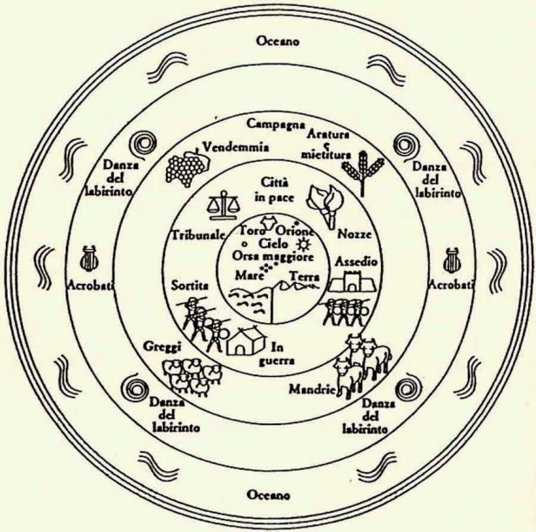
Scudo
Achille

Slide 9
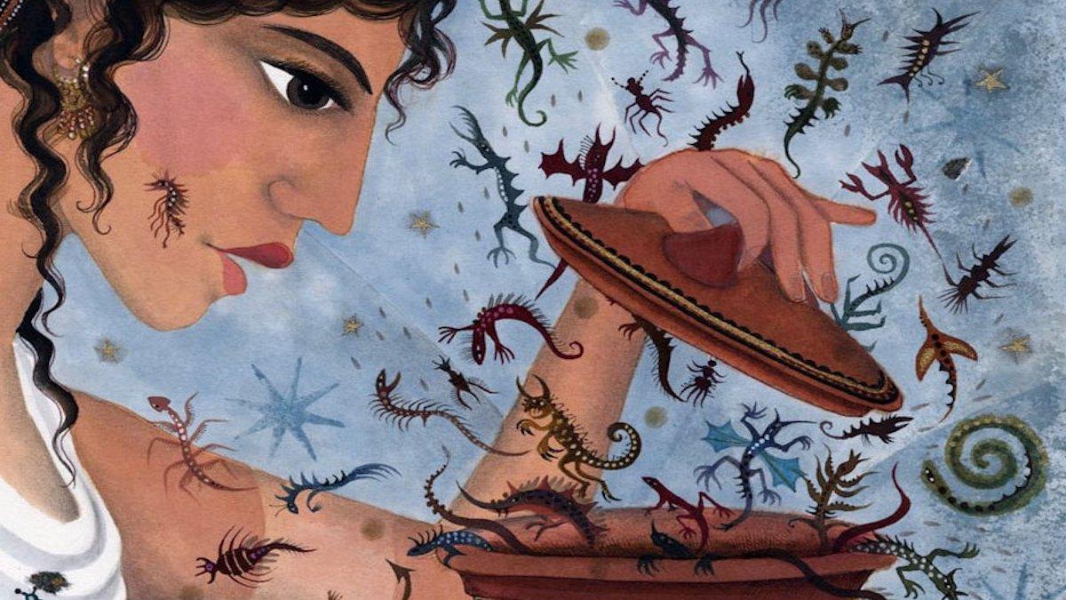
Il mito di Pandora

Slide 10
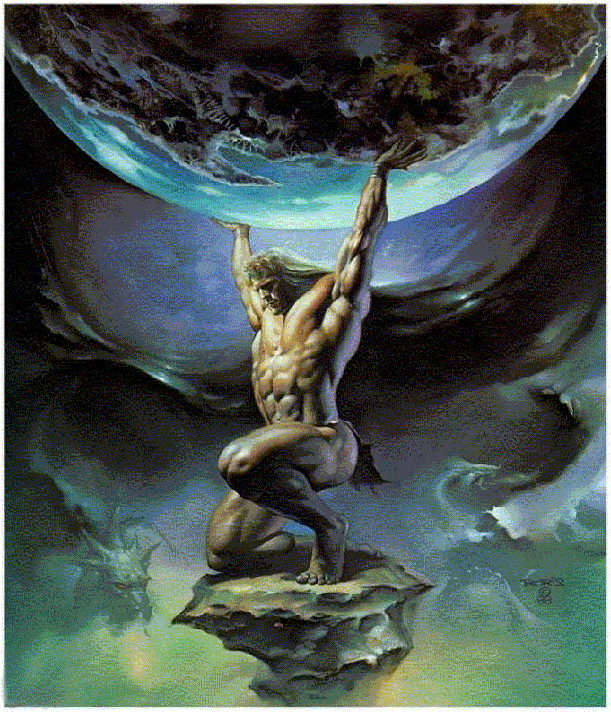
Il mito di Atlante

Slide 11
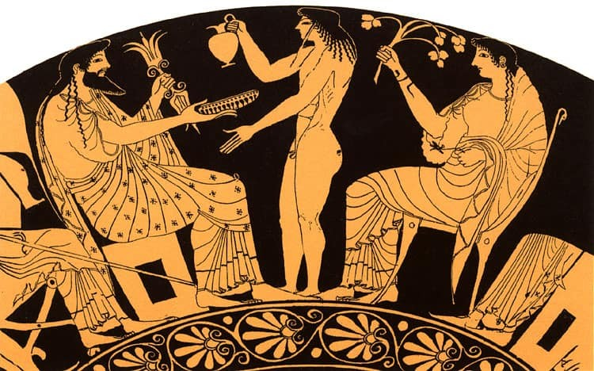
Insegnamenti ad un imprenditore

Slide 12
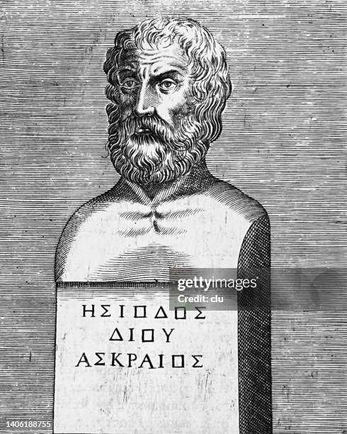
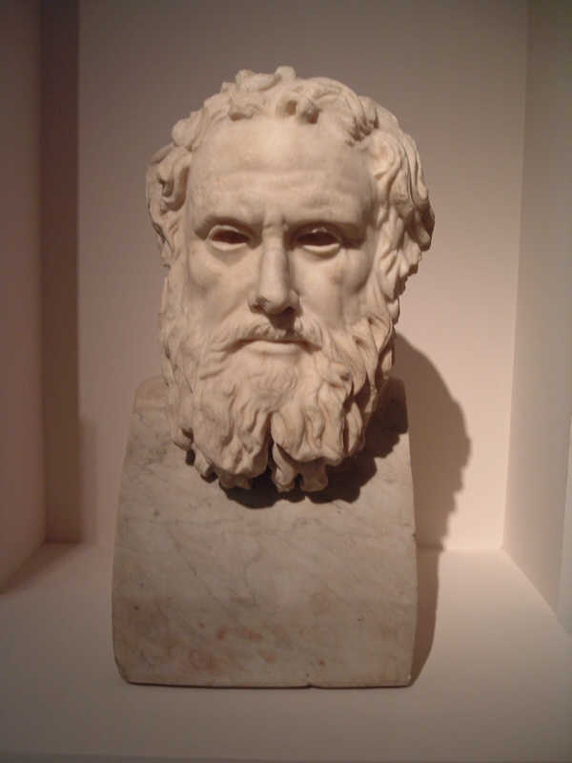
Il mito come testo scritto
Conosciamo questi miti con la comparsa della scrittura, attraverso poemi, parabole, racconti.
Busto di Omero
Busto di Esiodo

Slide 13
Mito e filosofia
Nel VI sec. a.c. compare un’altra forma di sapere che polemizza duramente con il sapere del mito. Sono i Filosofi (Sapienti) che rompono il monopolio detenuto dal mito
Il nuovo sapere non accetta verità rivelate: vero è ciò che è dimostrabile attraverso l’uso della ragione
Il nuovo sapere non nega l’esistenza degli dei, i culti , ma li ritiene non più appartenenti alla sfera del sapere
Solo nel IV sec. il mito riduce la sua sfera di influenza nel sapere pur mantenendo un ruolo importante nella letteratura, arte, politica.

Slide 14
Mito, religione , filosofia
Riflessioni sul mito
Fine della prima conversazione
Grazie
Mariella Valenti
Corso n.155

Slide 15
Dal Mito alla religione ; un esempio di politeismo
Mito, Religione, Filosofia
Seconda conversazione
Mariella Valenti
Corso n. 155

Slide 16
La religione è un mito
David Strauss nel 1835 pubblicò un testo «La vita di Gesù» con cui sosteneva che la religione è un mito: cioè da una parte la religione esprime i bisogni dell’uomo in un determinato periodo : ha dunque un fondamento storico, ma dall’altra introduce elementi miracolistici, errori geografici e temporali.
Il mito è un singolo aspetto dell’ambito religioso che si occupa del culto e della teologia.

Slide 17
Il termine «religione»
Il termine religione ha due derivazione dal latino:
dal verbo relegere: considerare attentamente le cose che riguardano il culto degli dei (Cicerone)
dal verbo religere : il vincolo che lega l’uomo a Dio (Lattanzio)
Non c’è accordo fra gli studiosi sulla origine della definizione

Slide 18
Forme storiche di «religione»
Religione naturale: legata alla ragione umana
Religione positiva : i dogmi e le regole a cui fa riferimento
Religione rivelata : fa riferimento al soprannaturale
Religioni monoteiste- politeiste : che venerano una o più divinità

Slide 19
Un esempio di politeismo: la formazione della religione greca
Gli insediamenti nell’area continentale greca si collocano nel III° millennio; le popolazioni sono dedite alla pastorizia e alla agricoltura
Le loro divinità, molteplici, antropomorfe vivono sulla terra o nelle sue profondità, scompaiono e ricompaiono ciclicamente per permettere alla natura di soddisfare i bisogni degli uomini
Le divinità non sono sempre creature perfette dal punto di vista fisico, ma sono immortali come la natura che si ripete.

Slide 20
Altri contributi alla religione greca dalle migrazioni e colonizzazione
La discesa, nel II° millennio, di altri popoli guerrieri (Achei) e nel 1200 dei Dori, piuttosto rozzi provenienti dall’Epiro, introduce nuove divinità, per lo più collocate sul monte Olimpo.
Le colonizzazioni dei greci verso l’Asia Minore (dall’VIII al VI sec a. c.) mettono in contatto queste aree con le credenze del mondo orientale
La fusione di queste esperienze, ricostruita dagli storici e dagli antropologi , porta alla formazione del panteon Omerico del VI sec. di cui Iliade ed Odissea sono le prime testimonianze scritte

Slide 21
Le divinità della religione greca la religione ufficiale
Nell’età arcaica si costituisce il panteon delle divinità costituito da 12 divinità : 6 maschili, 6 femminili:
Zeus sovranità assoluta ; Posidone sovranità delle acque; Ares della guerra ; Efesto dio fallico; Apollo dio solare; Ermes svolge i compiti da cui gli altri debbono astenersi: scambio, furto, parola, comunicazione.
Era la condizione matrimoniale della donna; Demetra la maternità; Estia la stabilità del focolare ; Atena la sovranità statuale; Afrodite, di origine siriana, amore sessuale; Artemide la notturna, il mondo selvatico.

Slide 22
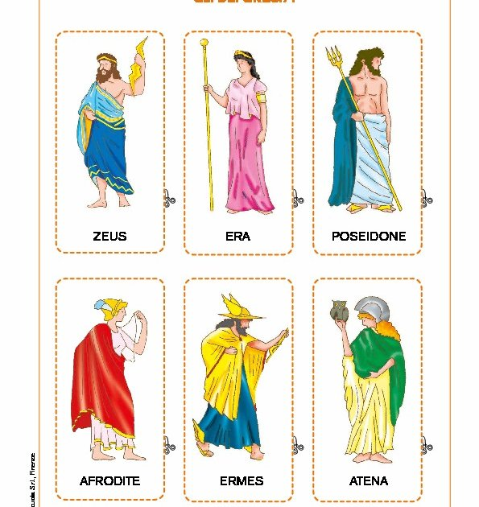
Alcune immagini
delle divinità
greche

Slide 23
La religione non ufficiale
Esiste anche una religione non ufficiale, originariamente riservata ad un gruppo di iniziati. In un primo tempo i riti sono visti con sospetto e vietati ; si svolgono in luoghi appartati.
Questi riti sono visti, in quanto segreti, come una minaccia alla stabilità della polis.
Con lo sviluppo delle città si ha una assimilazione di questi culti a quelli ufficiali, individuando certe divinità come protettrici della città stessa..

Slide 24
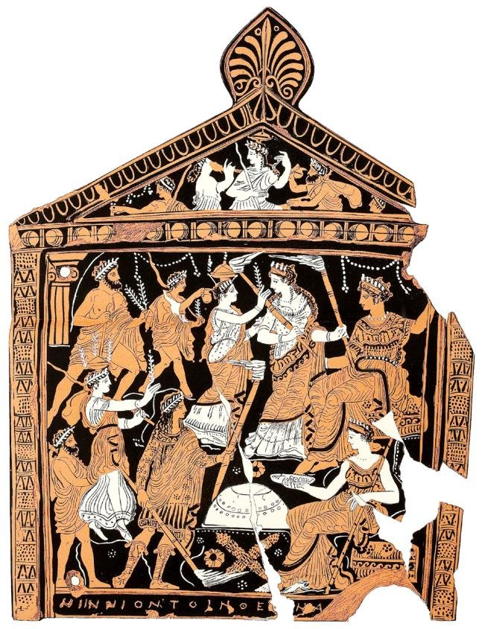
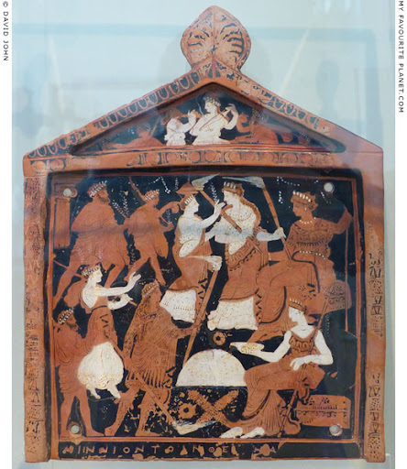
Misteri eleusini
Demetra e Persefone

Slide 25
Caratteri della religione greca
La fede non è una esperienza interiore, ma soprattutto la testimonianza di rispetto attraverso riti di purificazione.
Non si parla di peccato, salvezza; dopo la morte c’è il regno delle ombre.
Non esiste una chiesa come istituzione che interpreta ed evangelizza; non esistono testi sacri, né dogmi.
Non esistono gruppi professionali di sacerdoti eccetto che nei santuari , luoghi sacri ed inviolabili.
.

Slide 26
I filosofi antichi e la religione
Platone: colloca gli dei nell’Iperuranio, quindi sono immortali , perfetti e devono essere rispettati
Aristotele : ne afferma l’esistenza sulla base del senso comune. Li trasforma nei Motori Immobili che armonizzano l’ordine del mondo , eliminandone l’antropomorfismo.
Epicuro : colloca gli dei in una dimensione diversa dagli uomini e li considera indifferenti alle vicende del mondo.

Slide 27
Mito, religione, filosofia
Dal mito alla religione; un esempio di politeismo
Fine della seconda conversazione
Grazie
Mariella Valenti
Corso n. 155

Slide 28
Esempi di religioni monoteiste : la religione ebraica
Mito, Religione, Filosofia
Terza conversazione
Mariella Valenti
Corso n. 155

Slide 29
Un esempio di monoteismo : la religione ebraica
La storia del popolo di Israele è certamente legata alla sua religione, ma non può essere identificata con essa
Le fonti scritte sono poche e tarde: stele egizia, gli annali Assiro Babilonesi; utili sono le fonti archeologiche, che però non riescono a ricostruire organicamente le vicende più antiche di un popolo poco importante all’epoca.
Giuseppe Flavio (37-100 d.c.) scrive la storia della guerra giudaica…

Slide 30
La terminologia: Ebrei , Israele, Giudei
Ebrei: popolo semita come gli arabi; Il significato del termine Ebrei :
servi / coloro che abitano al di là del fiume;
Israele (forte con Dio): soprannome di uno dei patriarchi (Giacobbe) ; nome di uno dei due regni nati dopo la fine della monarchia. Il termine Israele compare nella storia egizia nel 1225 a.c.;
Giudei: abitanti del regno di Giuda, dopo la deportazione a Babilonia, in cui si ebbe una rinascita spirituale. Grande fu ruolo dei sacerdoti che accentuarono la legge e introdussero temi di speranza.

Slide 31
Breve sintesi storica del popolo ebraico
XVIII sec a.c. alcune tribù ebraiche si insediarono nel sud della Palestina dove vivevano altri popoli.
Il patriarca Abramo fece un patto con Dio che promise la sua protezione ed il possesso della Palestina.
Il nomadismo durò a lungo; 1250 comparve la figura di Mosè; rivelazione di Jahve (io sono quello che sono) .
XII: insediamento in Palestina : Età dei giudici
1020-922 :età della monarchia
Dissoluzione dell’unità.
Dominazione persiana e romana; alla fine diaspora

Slide 32
La Bibbia, fonte storica / libro sacro
Difficile ricostruire la cronologia dei fatti attraverso il testo biblico, alcuni dati sono confermati dalla archeologia o dalle altre fonti, molti sono messi in discussione. Altri testi sono stati ritrovati più recentemente alla fine dell’800 e alla metà del’900.
Il primo assemblamento dei testi risale al VII°a.c. . La traduzione dall’aramaico in greco dei testi si ebbe in Alessandria sotto il regno dei Tolomei nel III° secolo a.c. , modificando ulteriormente il testo originale.
Il testo biblico è frutto di una raccolta di testi, rielaborati in senso ideologico per dare una precisa identità nazionale al popolo ebraico

Slide 33
Storia e religione
I testi del Pentateuco ci raccontano momenti fondamentali della storia del popolo ebraico
L’età dei patriarchi: Abramo, Isacco, Giacobbe è certamente idealizzata: essi sono visti come precursori di figure nate dopo la trasformazione di Israele in nazione
Il patto di Dio con Israele non può essere stato con Abramo nel XVIII sec. in quanto in quel tempo il Dio unico conviveva con altre divinità. Il rigido monoteismo si affermò verso l’VIII sec.a.c.

Slide 34
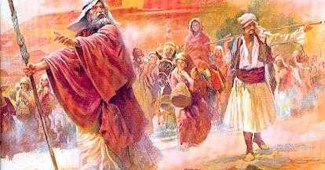
Il lungo periodo del nomadismo ebraico

Slide 35
Storia e religione: Mosè
Le varie tradizioni concordano sulla nascita di Israele con la figura di Mosè.
Dio e Mosè stringono il Patto di Alleanza in cui Dio è assolutamente fedele al suo popolo, anche quando Israele non lo è . E’ un Dio misericordioso.
Dio è anche sovrano; Israele è un regno composto da sacerdoti, in quanto ciascuno ha diritto di compiere i riti.
La partecipazione di Dio a questa alleanza e la attribuzione della Legge alla sua autorità, presuppongono la presenza di un uomo, che ha dato l’avvio alla unità politico religiosa.

Slide 36
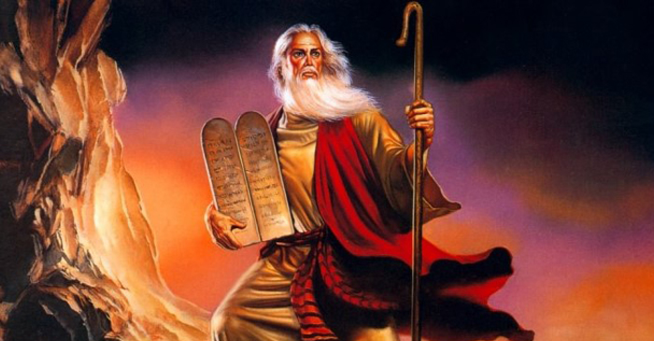
Mosè e la Legge

Slide 37
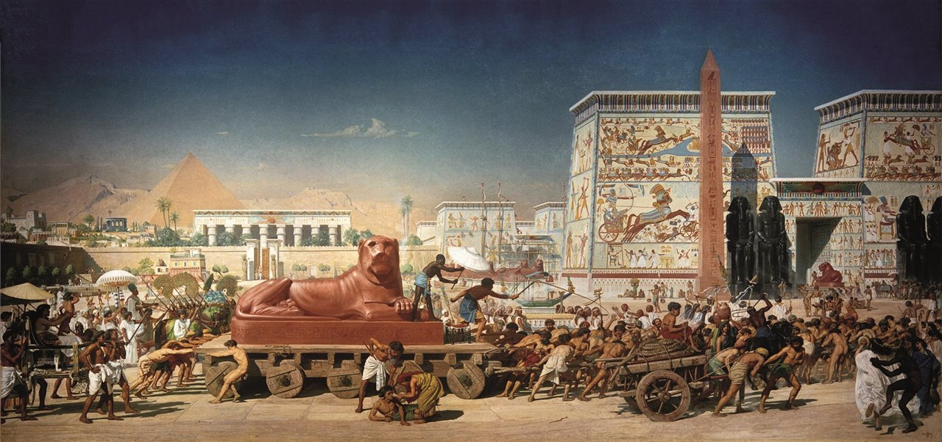
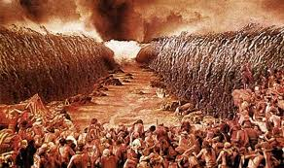
Ebrei
in Egitto
Esodo

Slide 38
Storia e religione : il regno
Il periodo dei re Saul e soprattutto Davide e Salomone, introduce mutamenti nella ritualità e nel ruolo dei Sacerdoti. Con la fine della unità il popolo ebraico subisce nuove sottomissioni ed anche l’esilio
Nel periodo dell’Esilio diventa importante la figura dei Profeti che condannano pesantemente la idolatria ed i Sacerdoti acquistano un ruolo sempre maggiore.
Il contatto con altre culture e con il mondo ellenistico introducono modificazioni profonde nella religione

Slide 39
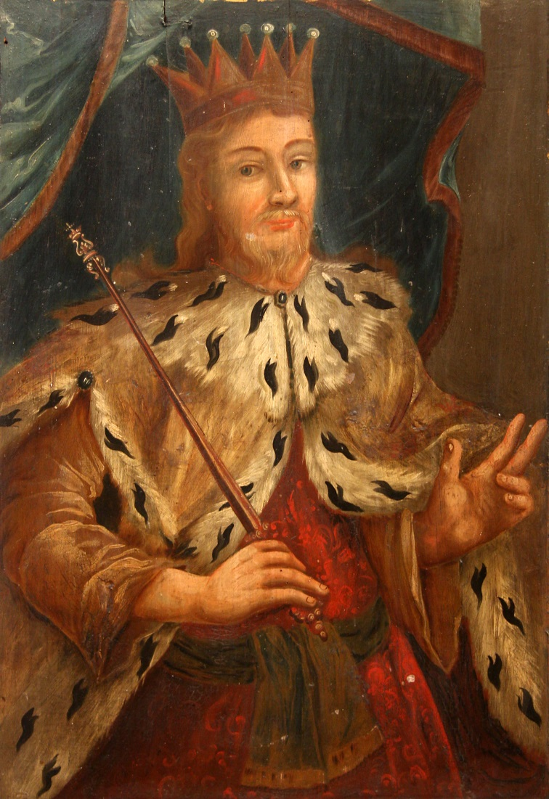
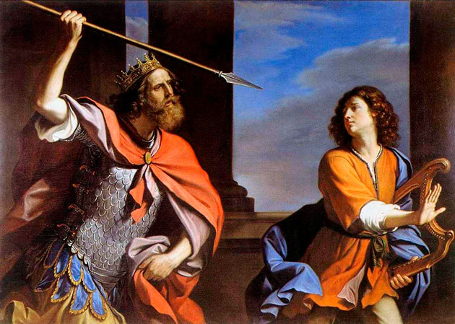
Saul e Davide
Salomone

Slide 40
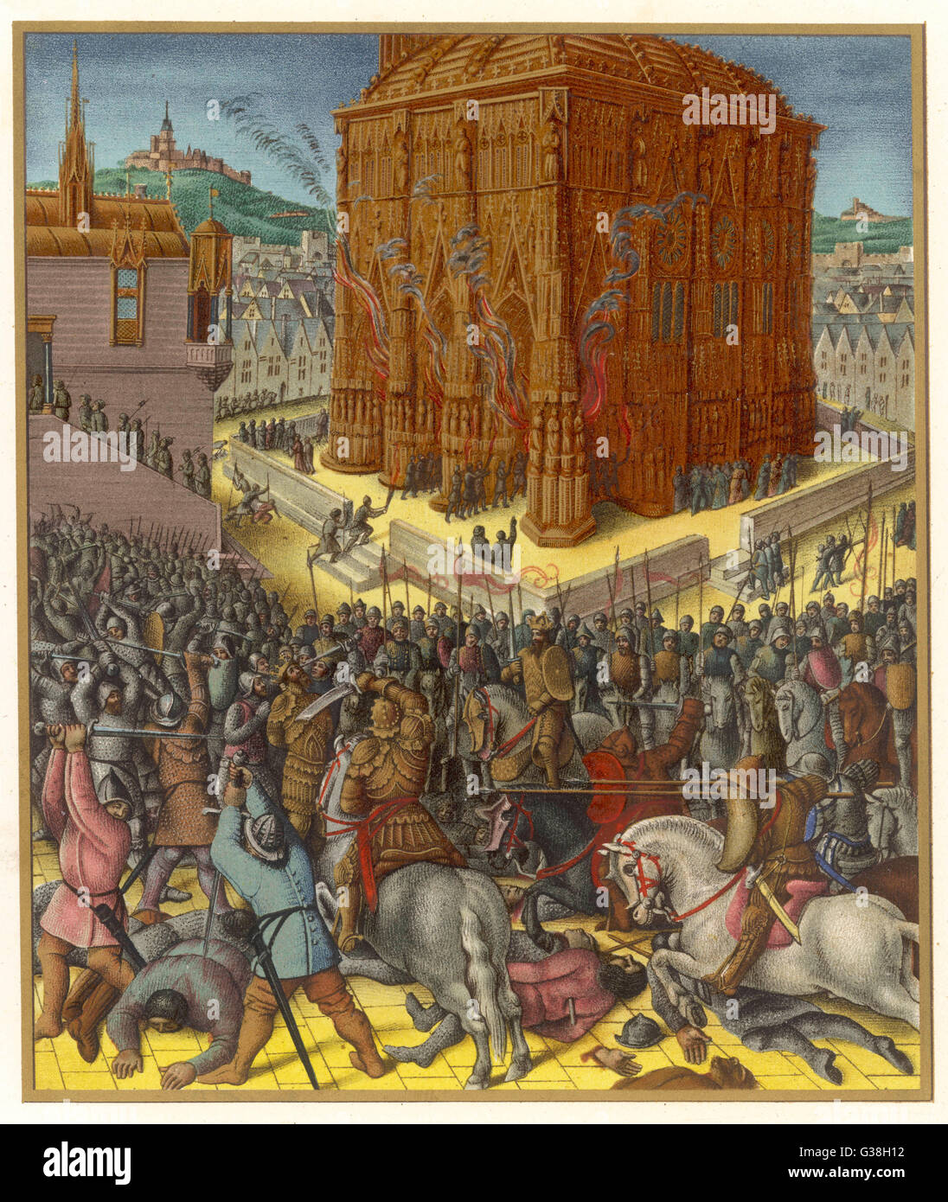
Esilio in Babilonia, liberati da Ciro
Re dei Persiani

Slide 41
Gli Ebrei popolo del libro/1
Il termine popolo del libro è accettabile sia per indicare la consuetudine ebraica del leggere e scrivere sia per sottolineare che la Bibbia da sola si presenta come guida indispensabile per la vita.
In ebraico si usa, per indicare il testo sacro, Miqra: recitare ad alta voce, l’accento batte sull’oralità.
Sarebbe meglio classificare il popolo ebraico come popolo dello studio , della interpretazione e dell’esecuzione del Libro .

Slide 42
Gli Ebrei popolo del libro/2
Molto importante è sottolineare quanto sia significativa la determinazione delle regole che presiedono la messa in pratica delle parole. Si può parlare per l’ebraismo di una «ortoprassi» più che una ortodossia.
Non c’è teologia.
La letteratura rabbinica fissa regole , comportamenti, «la via della vita» nel senso che nessun aspetto del vivere le sfugge.

Slide 43
Miqra : recitare ad alta voce
.
I Testi sono stati divisi nel 130 a.c. in tre gruppi:
1.Torah : Pentateuco scritto, Torah orale commento dei rabbini. Esiste infatti una Torah orale: che insieme a quella scritta costituiscono due facce complementari di un ‘unica rivelazione.
La Torah è il libro della Legge; è costituito da 5 libri (Pentateuco) in rotoli manoscritti e non vocalizzati, le vocali sono aggiunte quando si vocalizza.
2.Libri dei Profeti . Divisi in due sezioni: profeti anteriori (Giosuè, Giudici, Samuele ..) Profeti posteriori ( Isaia, Geremia, Ezechiele e 12 minori ).
3. Scritti vari

Slide 44
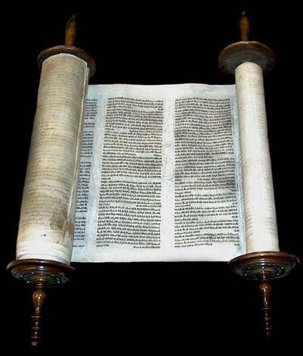
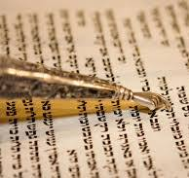
Torah e puntatori per la lettura della Torah

Slide 45
Dio di Israele (monoteismo)
Difficile individuare quali fossero originariamente gli attributi e le funzioni del Dio di Israele (YHWH)
Il nome a 4 lettere che si leggeva Adonai, sembra risalire ad un passato remoto ed essere una forma arcaica del verbo «essere»: Egli è - Egli fa Essere.
La traduzione dei 70 dà un’ immagine spirituale eliminando le espressioni figurate (es. mano di Dio).
Dio è unico, persona , creatore, sapienza , infinito (libero dal morire).

Slide 46
La visione della morte
Originariamente si affermava che con la morte del corpo rimaneva un’ombra che viveva nel mondo dei morti, luogo di eguaglianza fra giusti e malvagi, luogo privato dalla presenza di Dio.
Nel 2° secolo a.c. il regno dei morti diventa un luogo di attesa fra la morte e la resurrezione finale, quando il corpo tornerà in vita.
Nasce la distinzione fra i malvagi ed i buoni che hanno mantenuto la fede durante le persecuzioni e saranno destinati alla vita eterna.
Il peccato è frutto di superbia di non rispetto della volontà divina

Slide 47
Ebraismo e filosofia
Periodo ellenistico: Filone Alessandrino (20 a.c. 50 d.c.) ad Alessandria di Egitto cerca di fondere la sapienza greca con la rivelazione ebraica, attraverso una lettura allegorica dell’Antico Testamento
Medioevo: nel mondo arabo intellettuali ebrei in Egitto e Spagna conciliano ebraismo, neoplatonismo, aristotelismo:
Mosè Maimonide (1135_1204) in Spagna, filosofo e rabbino:… «se il dogma non è sostenuto dalla ragione non è neppure opposto ad essa»

Slide 48
Note bibliografiche
P. Stefani : Gli Ebrei edizione Il Mulino
F. Cardini : Gli Ebrei Popolo eletto...edizione Bulgarini
H.C. Puech : L’ Ebraismo edizione Gallimard

Slide 49
Mito, religione, filosofia
Esempi di religioni monoteiste: la religione ebraica
Fine della terza conversazione
Grazie
Mariella Valenti
Corso n. 155

